Slide 1
Gdy sport jest pasją i życiem…

Slide 2
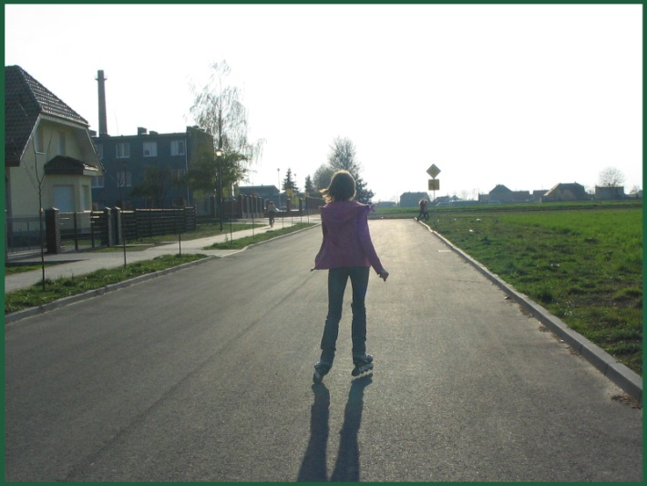
Sport towarzyszy mi nieprzerwanie od najmłodszych lat. Już jako mała dziewczynka kopałam piłkę, pływałam i skakałam. Od zabawy lalkami bardziej wolałam jeździć na rowerze, rolkach. Rodzice zabierali mnie na różnego rodzaju wycieczki , wypady rowerowe, na których nigdy się nie nudziliśmy. Od tych kilkunastu lat uwielbiam aktywnie spędzać czas, a dzień bez jakiegokolwiek ruchu jest dla mnie dniem straconym.

Slide 3
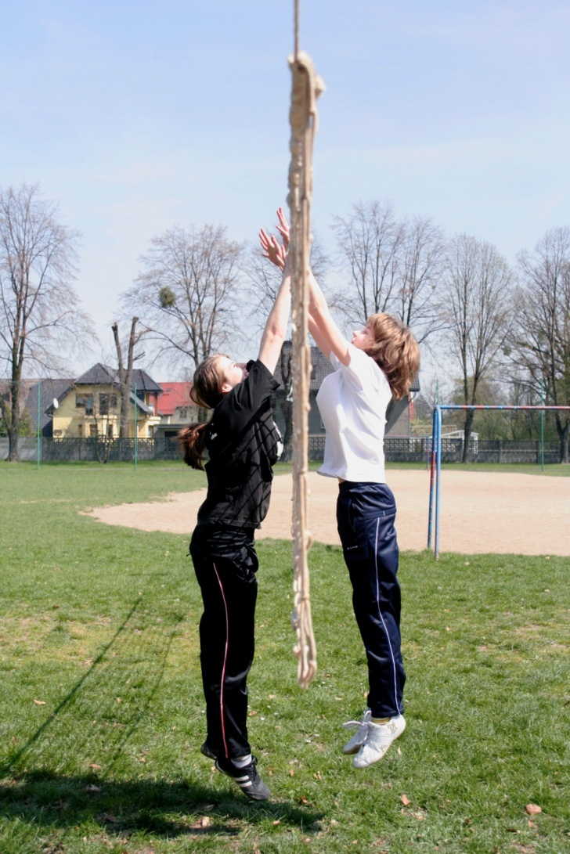
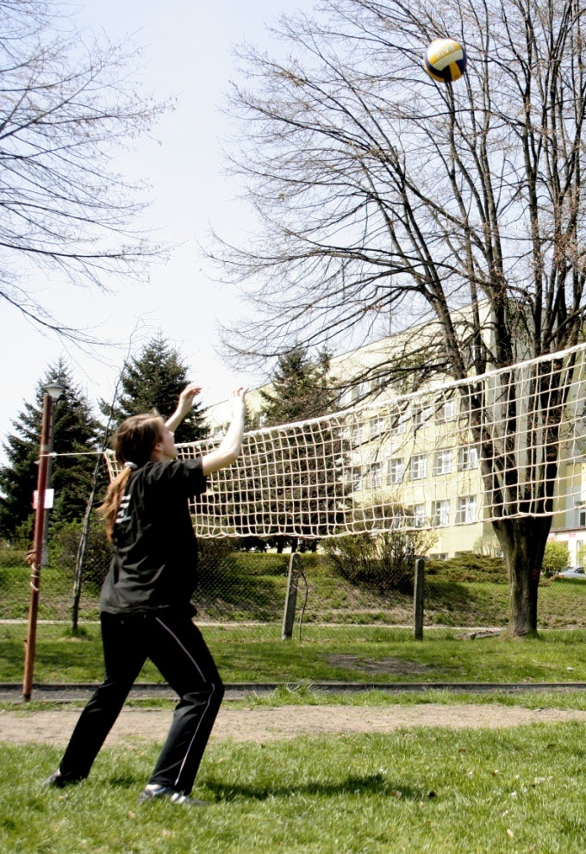
Jedną z moich ulubionych gier zespołowych jest SIATKÓWKA

Slide 5
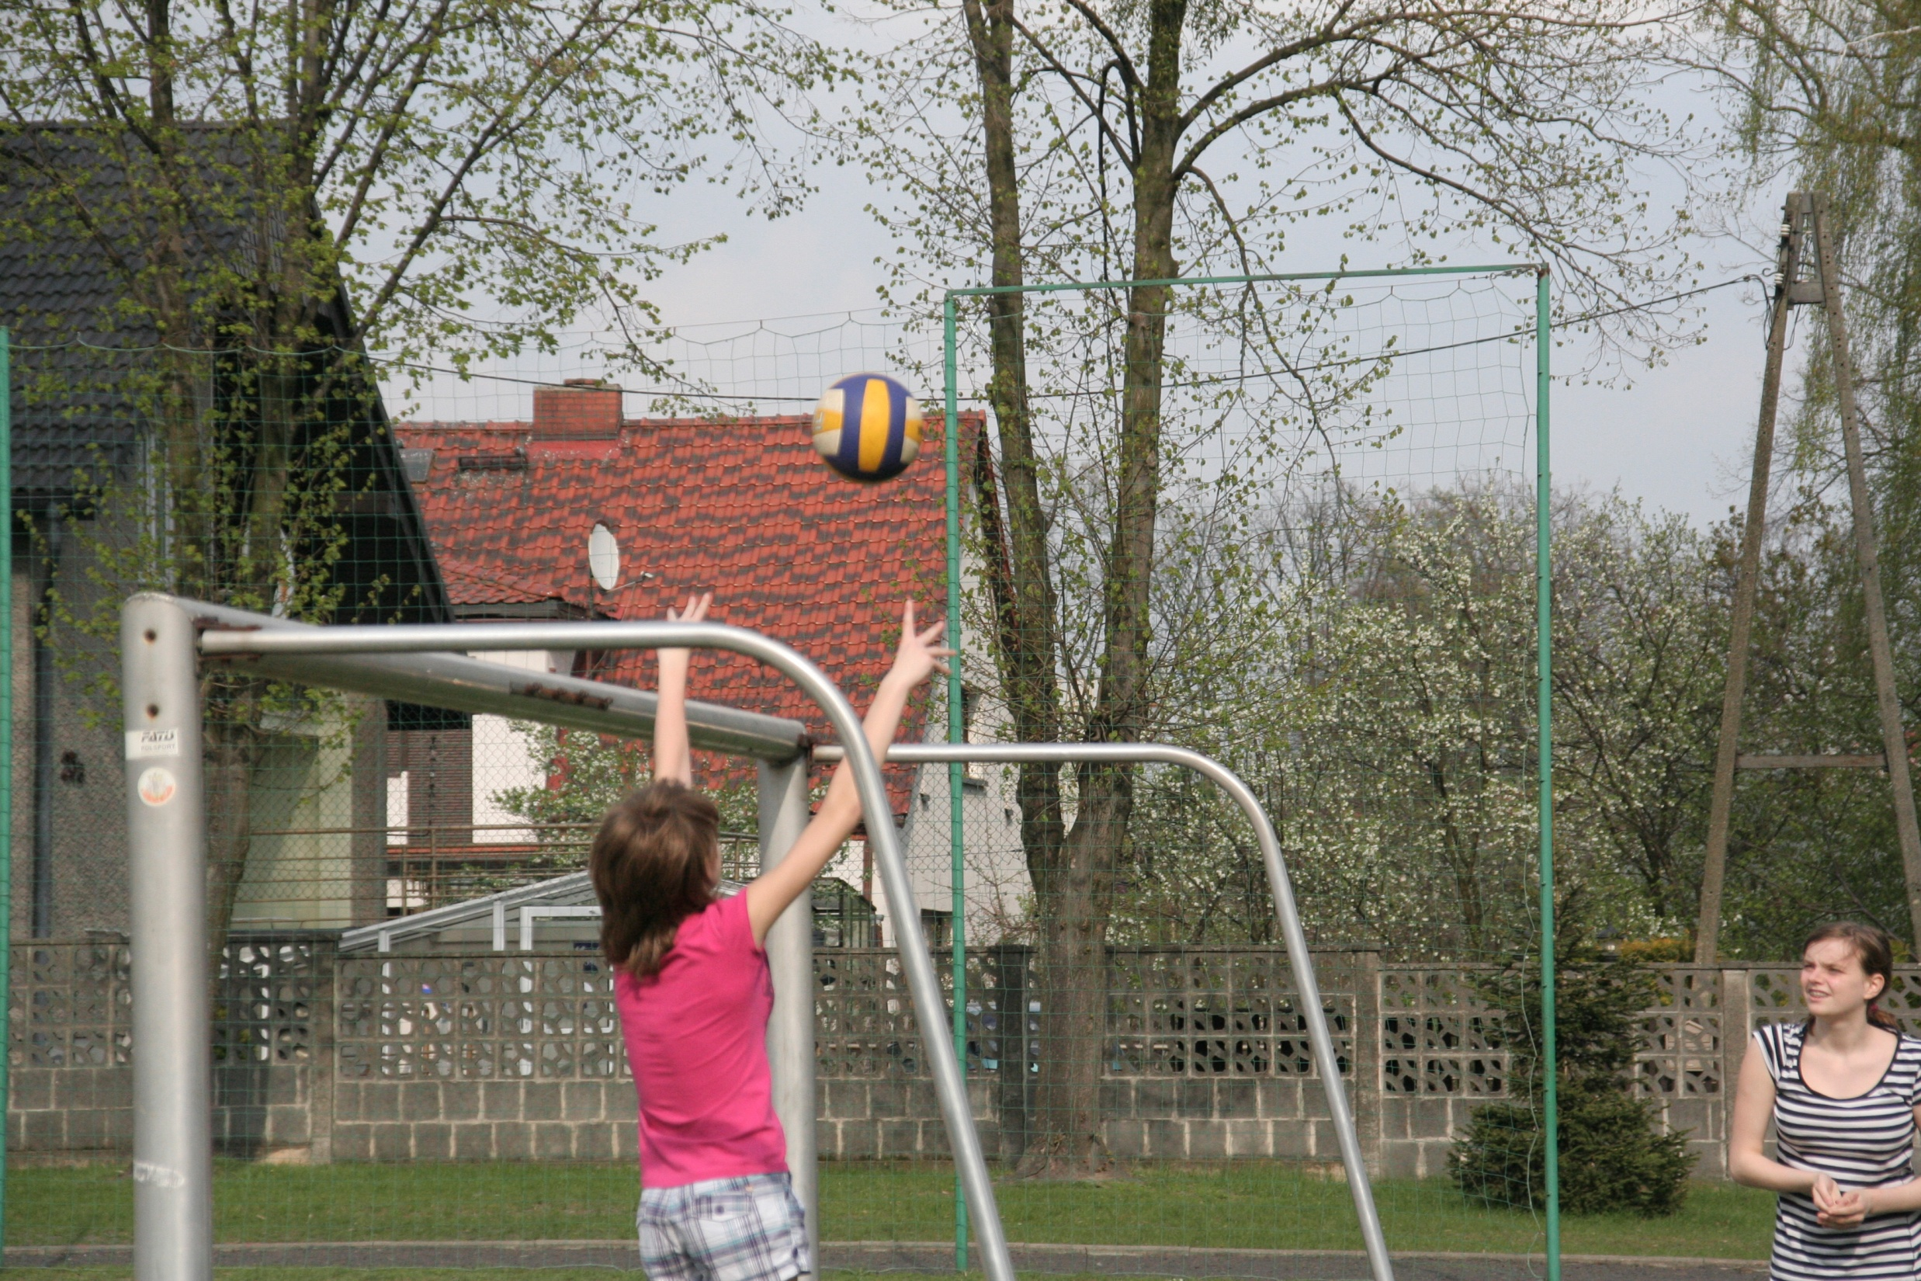

Slide 6
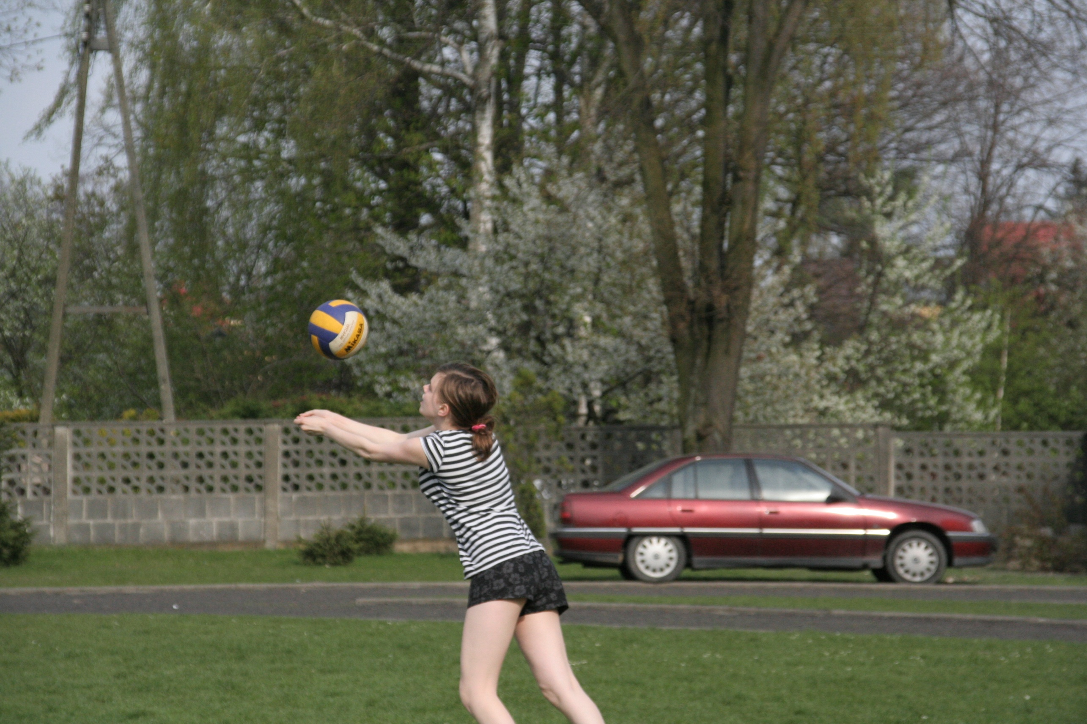

Slide 7
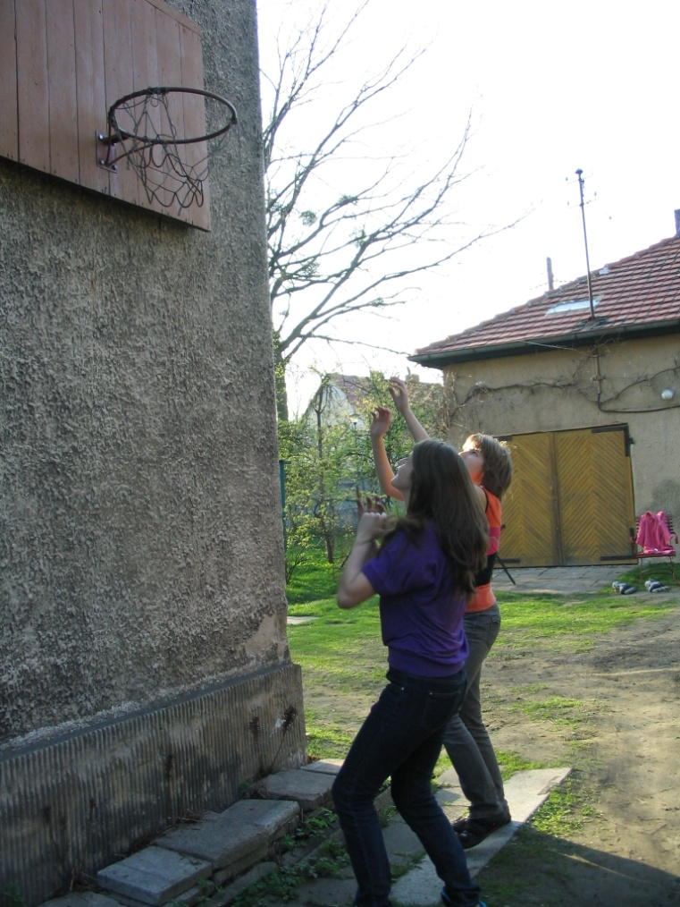
Gra w kosza też może być ciekawa…

Slide 9
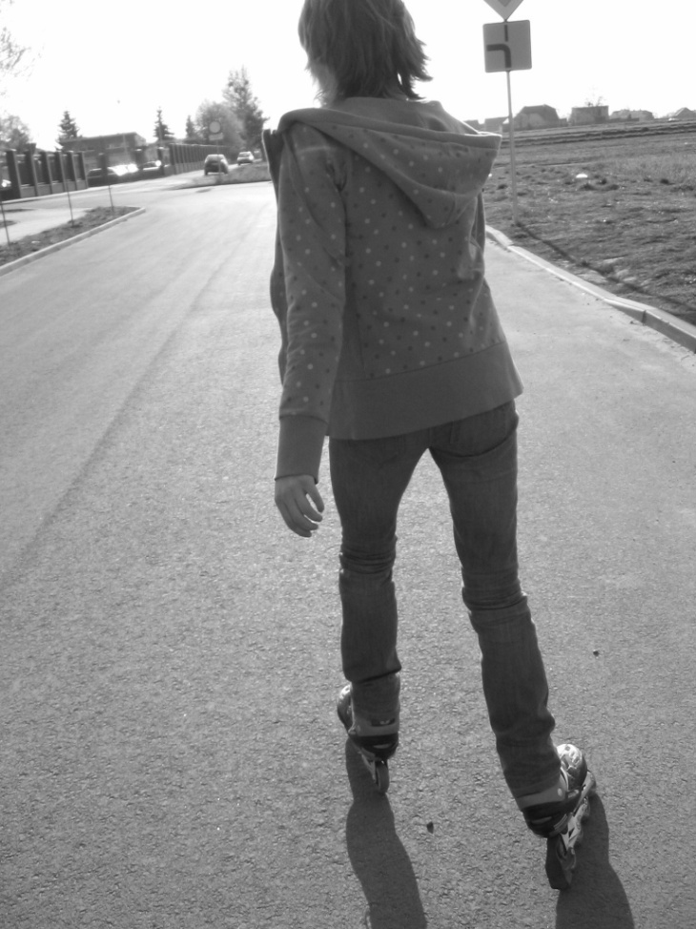
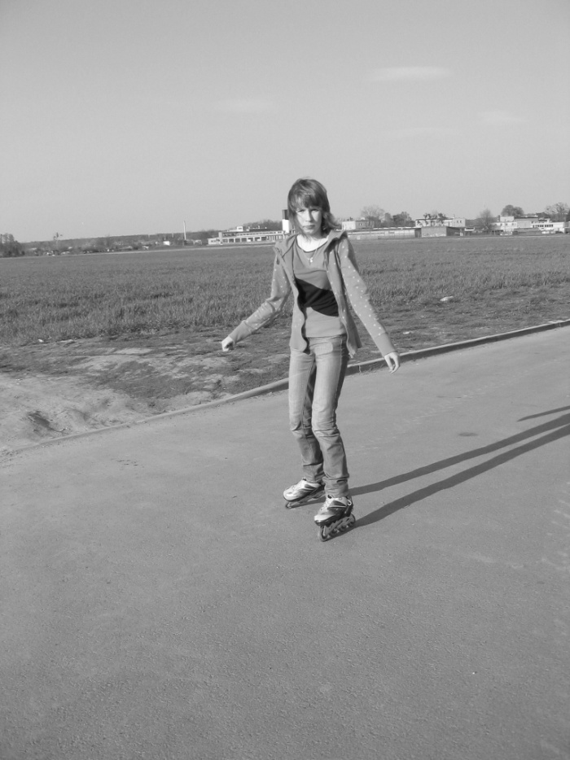
Na rolkach i na rowerze

Slide 12
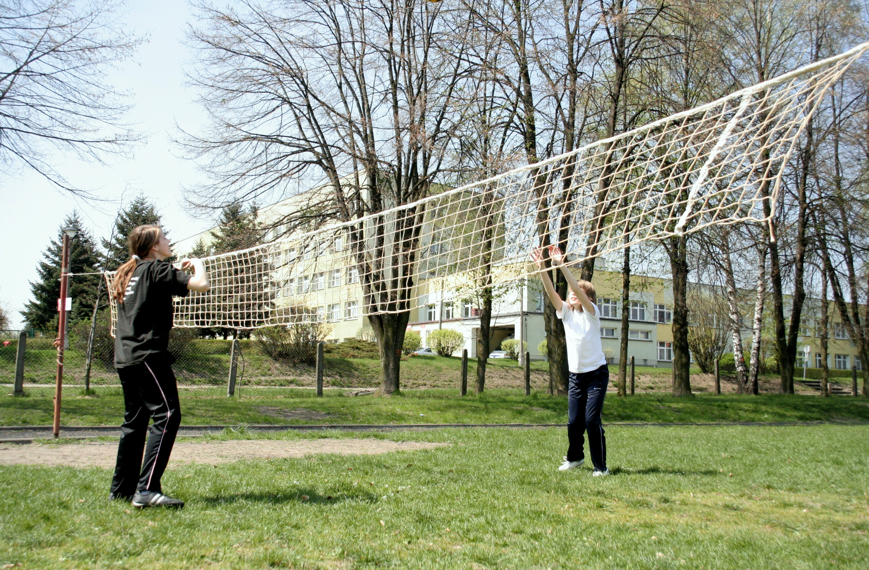

Slide 13
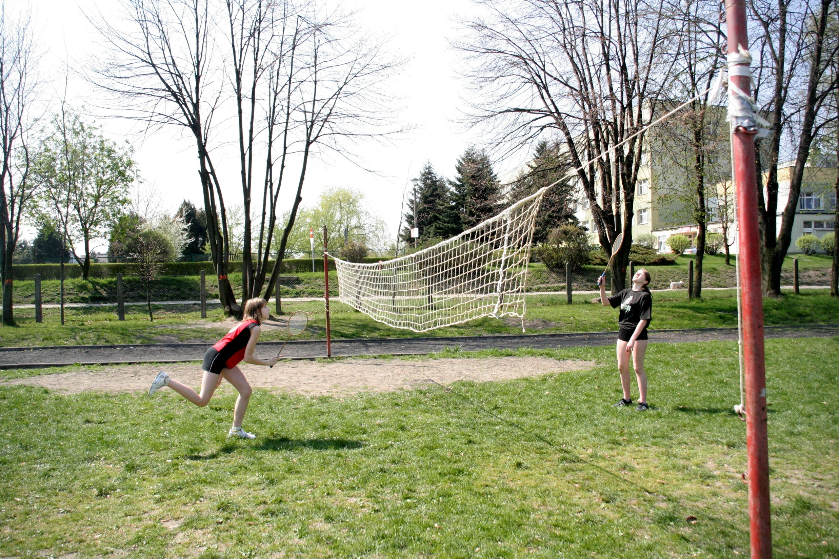

Slide 14
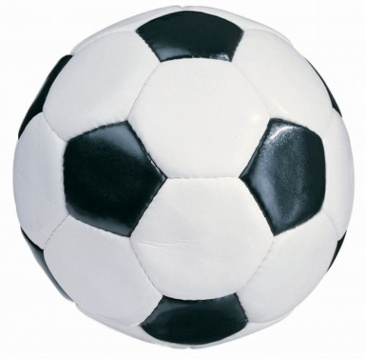
PIŁKA NOŻNA TEŻ JEST DLA DZIEWCZYN…

Slide 16
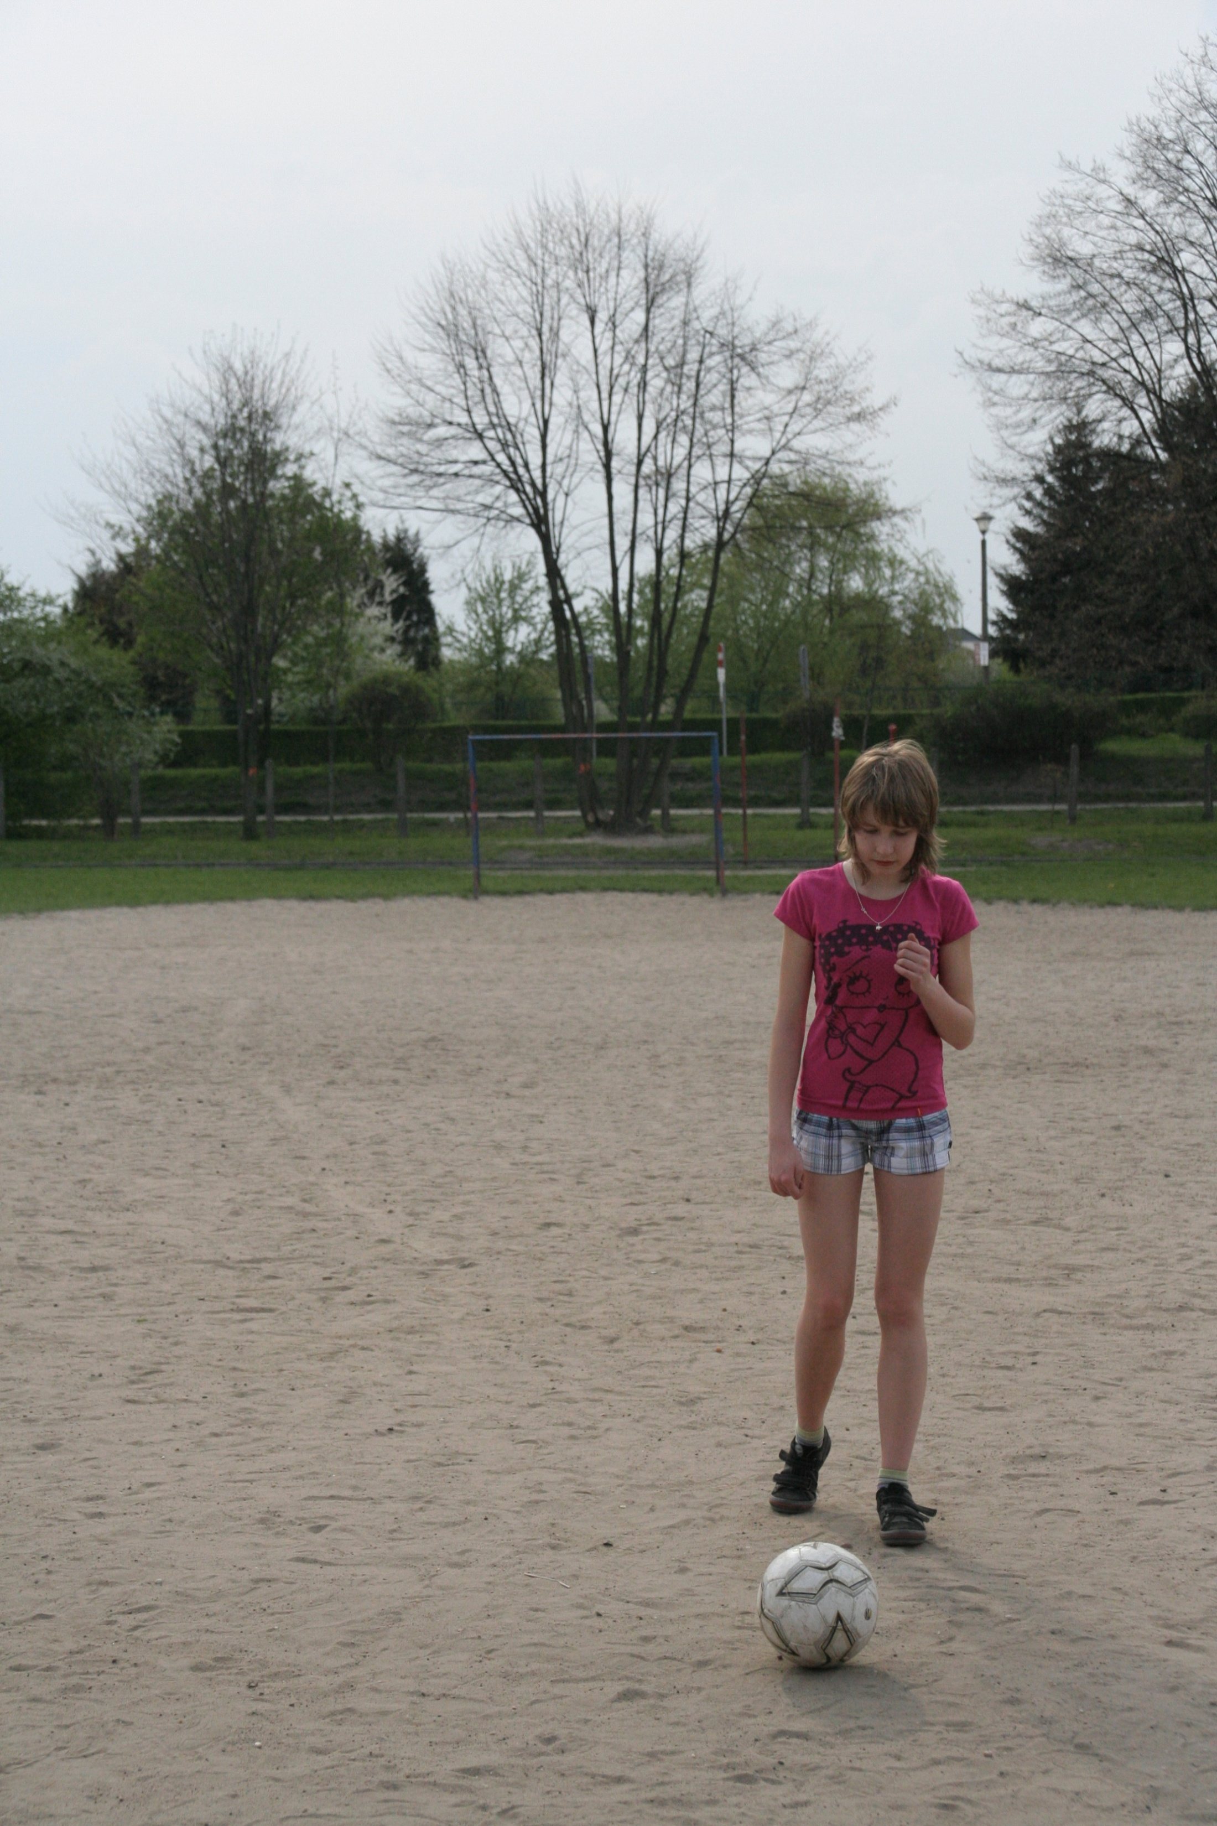

Slide 17
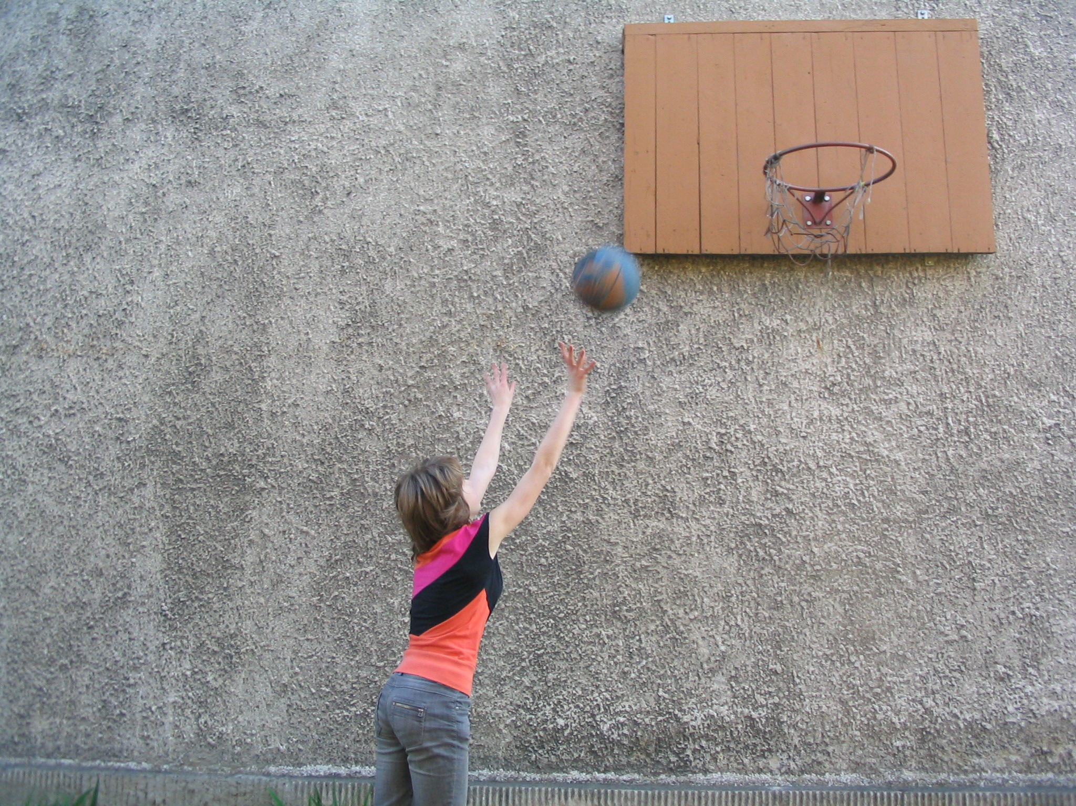

Slide 18
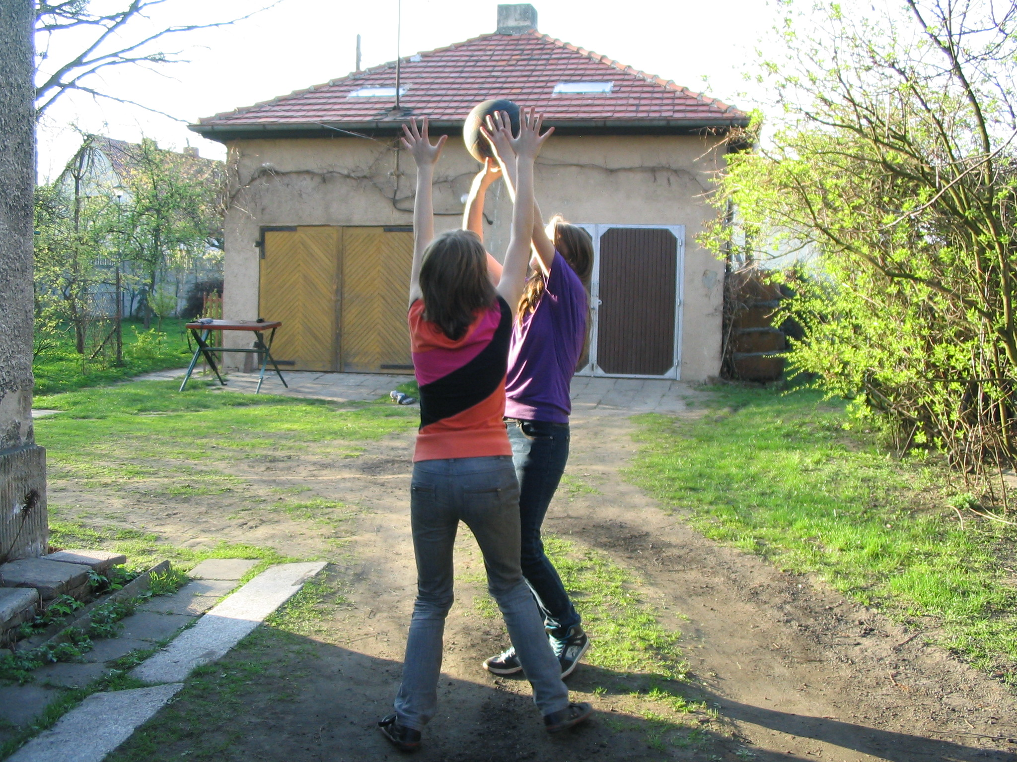

Slide 19
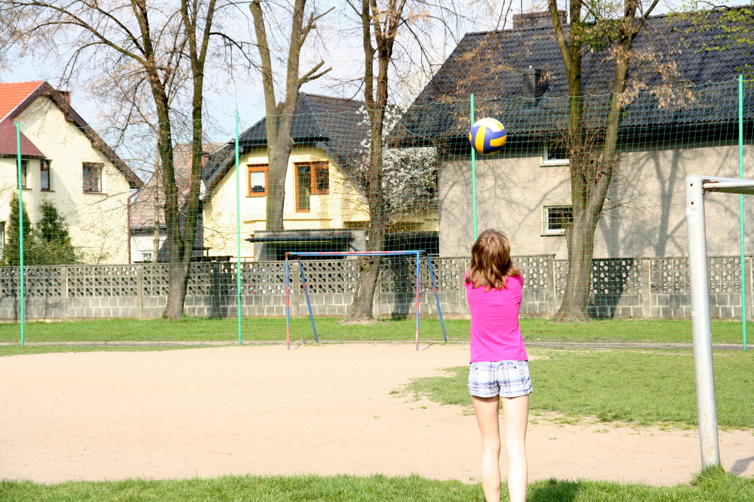
AUTORKA :
Natalia Twardy
kl. 2 „c”
PG nr 1 w Oleśnie

